Slide 1
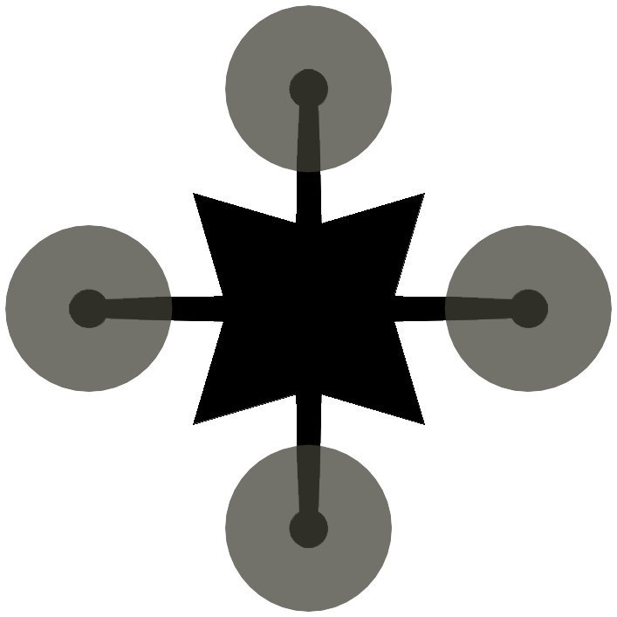
KIT
ROKOPTER

Slide 2

Aufgabenstellung
Implementierung eines Steuerungssystems für einen oder mehrere gleichzeitig fliegende Mikroquadrokopter
  - Tracking und Positionsbestimmung der Quadrokopter mit Hilfe von Kinect-Kamera

Slide 3
Aufgabenstellung
Implementierung eines Steuerungssystems für einen oder mehrere gleichzeitig fliegende Mikroquadrokopter
  - Flugsteuerung einzelner Quadrokopter und des Schwarms
  - Positionsdarstellung und Steuerung durch die GUI

Slide 4
Geplante Herausforderungen
Problem: Echtzeitsystem
  - Lösung: Schnelle Rechner, Nutzung vorhandener schneller Softwarebibliotheken (OpenCV, cvBlob)

Slide 5
Geplante Herausforderungen
Problem: Drahtlose Kommunikation
  - Lösung: Bereitgestellt durch cflib

Slide 6
Geplante Herausforderungen
Problem: Unterscheidung einzelner Quadrokopter
  - Lösung: Farbbasiertes Tracking

Slide 7
Herausforderungen
Problem: Verteiltes System
  - Lösung: ROS

Slide 8
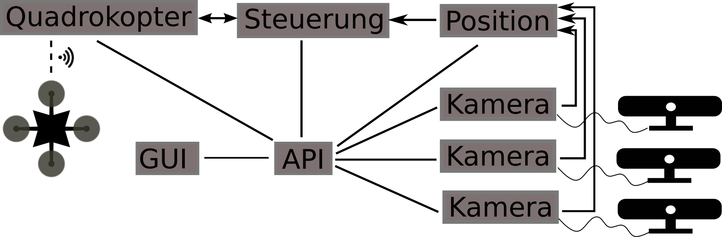
Modulübersicht

Slide 9
Kameramodul

Slide 10
Funktionalität
Farbbasiertes Tracking eines Quadrokopters in Echtzeit

Slide 11
Herausforderungen
Tracking ist zeitkritisch
Komplexe Software zur Bildverarbeitung

Slide 12
Endergebnis
Funktionierende Kamerakalibrierung
Funktionierendes farbbasiertes Tracken mehrerer Quadrokopter
Visualisierung des Trackens

Slide 13
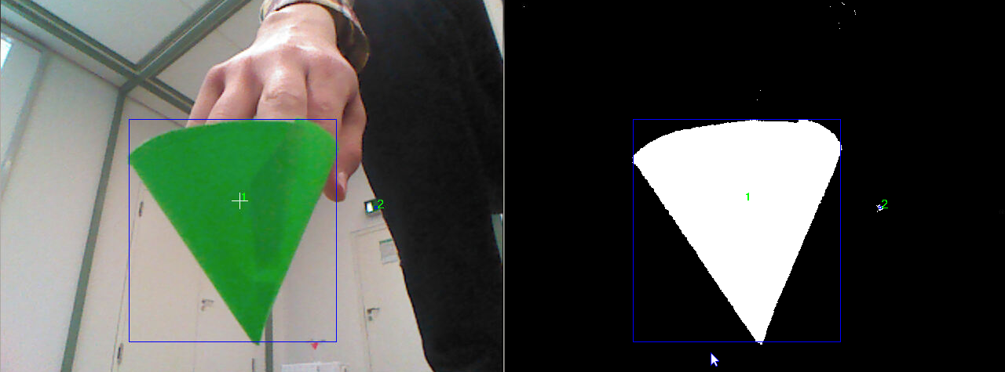
Endergebnis

Slide 14
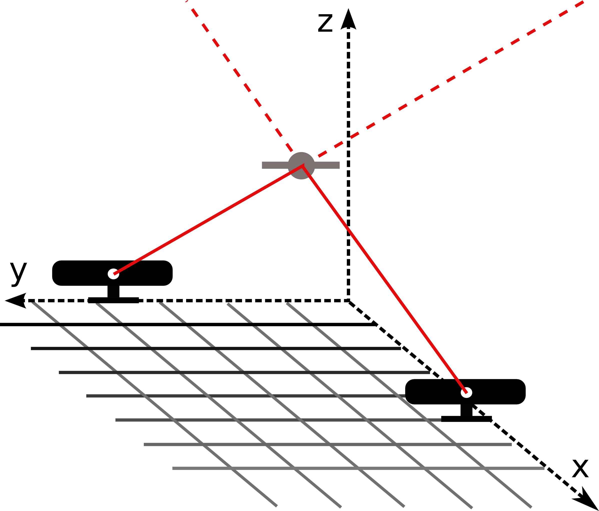
Positionsmodul

Slide 15
Aufgabenstellung
Multikamerakalibrierung

Slide 16
Aufgabenstellung
Berechnung von Quadrokopterpositionen aus Kameradaten

Slide 17
Aufgabenstellung
Berechnung der Geometrie des Trackingbereiches

Slide 18
Herausforderungen
Multikamerakalibrierung mit der amcctoolbox
          Lösung: enger Kontakt mit Entwickler

Slide 19
Herausforderungen
Transformation des Kamerakoordinatensystems
parallel zum Boden

Slide 20
Herausforderungen
Geschwindigkeit der Positionsberechnung
Lösung: Berechnung ohne Matlab

Slide 21
Herausforderungen
Finden einer geeigneten Form des Trackingbereiches
Lösung: Zwei aufeinanderstehende Pyramiden

Slide 22
Herausforderungen
Gegenübergestellte Kameras liefern ungenaue Daten
Lösung: Verwerten der Daten nur bei Winkel > PI/8

Slide 23
Herausforderungen
Synchronisation der Kameradaten
Lösung: Zeitsynchronisation mit NTP

Slide 24
Endergebnis
Tracking funktioniert schnell genug bei langsamen Bewegungen
Geschwindigkeit der Crazyflies zu hoch
Rauschen <1mm bei stehendem Quadrokopter
Fehler ca. 5-10cm bei guter Kalibrierung

Slide 25
Steuerungsmodul

Slide 26
Ziel
Quadrokopter Einzelsteuerung
  Starten und Landen
  Stabilisierung
  Bewegung
Formationssteuerung
  Aufbau einer Formation
  Rotation der Formation um einen Punkt
  Bewegung der Formation

Slide 27
Herausforderungen
Problem: Batterieabhängigkeit der Motorleistung
  Lösung: Alle Thrust Werte werden batterieabhängig berechnet.
Problem: Stabilisierung in z-Richtung
  Lösung: PID-Regler für Thrust-Werte
Problem: Stabilisierung in x- und y-Richtung
  Lösung: P Regler für Pitch- und Roll-Werte
Problem: Orientierung der Quadrokopter
  Lösung: Verwendung von Yawrate-Werten in einem weiteren P-Regler

Slide 28
Herausforderungen
Problem: Geeignete Koeffizienten zur Regelung
  Lösung: Findung durch Tests
Problem: Höhere Latenz der Bilddaten bei schnelleren Bewegungen
  Lösung: Notfallroutine um zurück in den Trackingbereich zu gelangen

Slide 29
Endergebnis
Alle Funktionalitäten implementiert
Steuerung der Quadrokopter (Thrust, Roll, Pitch und Yaw)
Annäherung an gesetztes Ziel und Gegenlenken bei Abweichung
Quadrokopter können sich in größtenteils stabilisieren
Landeprozess bei Verlassen des Trackingbereichs oder Shutdown Befehl

Slide 30
Quadcopter Application
KIT
ROKOPTER

Slide 31
Funktionalität
Auslesen der Sensorwerte
&
Steuerung der Quadrokopter

Slide 32
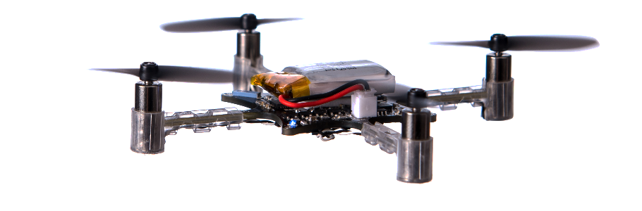
Crazyflie
“Open platform” Nano-Quadrokopter

Slide 33
Crazyflie Sensoren
3-Achsen Gyrometer & Accelerometer
3-Achsen Magnetometer
Altimeter (Barometer)

Slide 34
Herausforderungen
Mehrmals Änderungen an dem Crazyflie SDK, Umbenennung der Sensorvariablen

Slide 35
Herausforderungen
Teilweise nur schlechte und veraltete Dokumentation

Slide 36
API
KIT
ROKOPTER

Slide 37
Funktionalität
Einheitliche Schnittstelle zum
verteilten Gesamtsystem

Slide 38
Funktionalität
Controller Funktionalität für die GUI nach dem MVC Modell

Slide 39
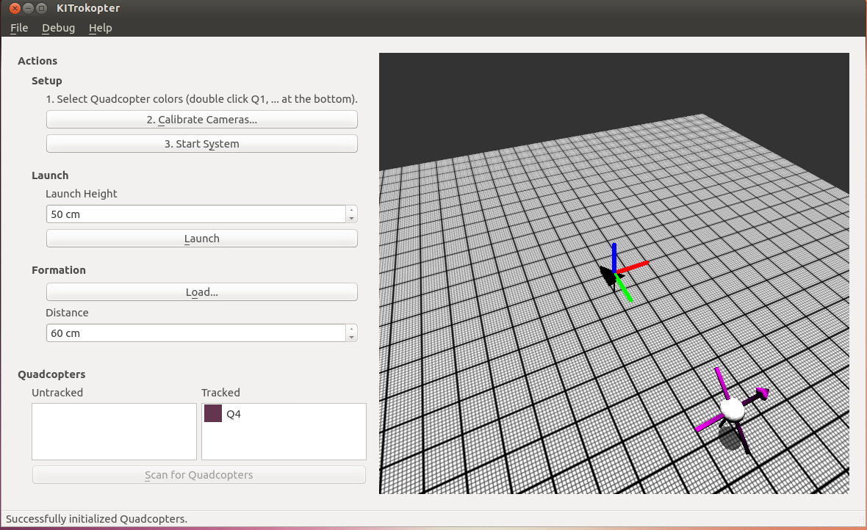
GUI-Applikation

Slide 40
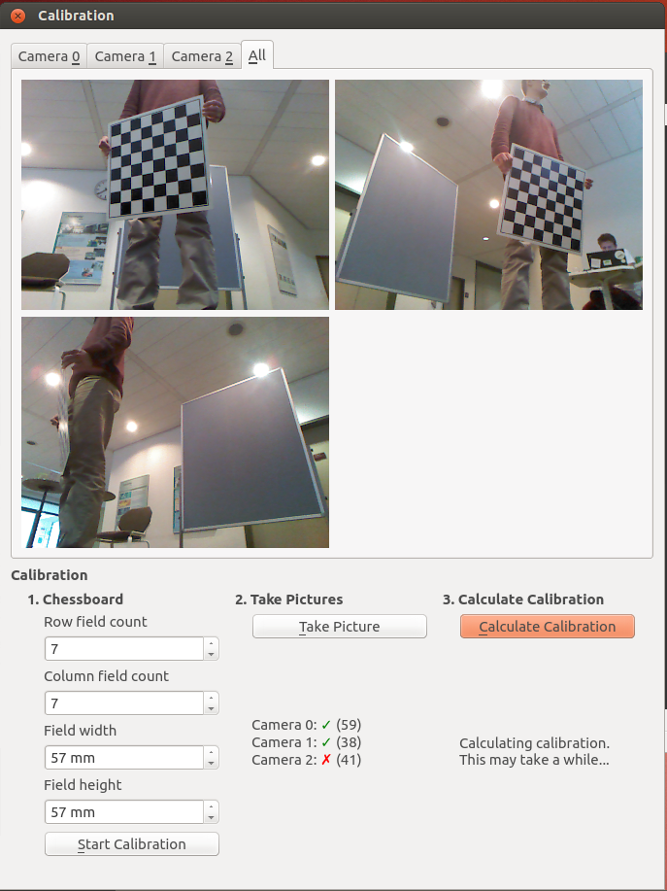
GUI-Applikation

Slide 41
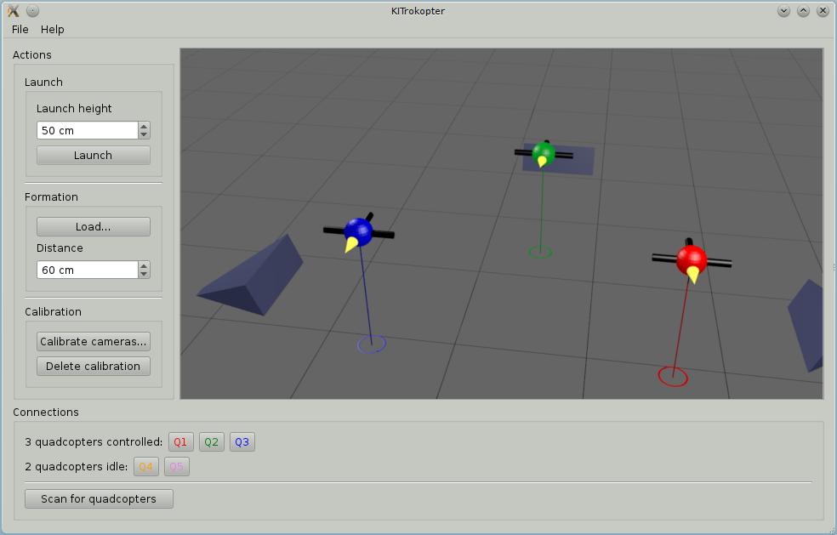
Ziel
Steuerzentrale
  Kamera-kalibrierung
  Systemstart
  Quadrokopter-verwaltung
3D-Ansicht

Slide 42
Herausforderungen
Parallele Entwicklung der API
  Blockierte Entwicklung der GUI
  Testen und Debugging gleichzeitig für beide Module

Slide 43
Herausforderungen
Integration verschiedener Bibliotheken
Qt
GUI
Irrlicht
SDL

Slide 44
Fazit

Slide 45
Herausforderungen
Aufwendiger Entwicklungszyklus
  Immer Neustart des Gesamtsystems notwendig
  Zugriff via VNC
  Bedienung der GUI nicht automatisierbar
Kaum automatisiertes Testen möglich

Slide 46
Herausforderungen
Häufige Reparatur von kaputten Quadrokoptern
Abhängigkeit aller Module
      Entwicklung
      Problemerkennung
      Testen

Slide 47
Herausforderungen
Stabilisierung der Quadrokopter
    Einschränkungen des Tracking mit Kinects:
            Zu hohe Latenz bei hoher Geschwindigkeit
            Kleiner Trackingbereich
    Wahl der Koeffizienten der Regler

Slide 48
Endergebnis
Sprachen: C++, Python
Tools:
  cflib
  libfreenect, OpenCV, cvBlob
  ROS
  Matlab, AMCC Toolbox
  Irrlicht, SDL, Qt

Slide 49
Endergebnis
Tracking der Quadrokopter mit Hilfe von Kinect-Kameras
Positionsbestimmung der Quadrokopter mit Hilfe von Matlab
Kommunikation durch ROS
Flugsteuerung einzelner Crazyflies
Positionsdarstellung und Steuerung durch die GUI
API

Slide 50
Ausblick
Andere Trackingansätze
  Infrarotmarker
  Tiefensensor
  Hardwaresynchronisierte Kameras
Andere Steuerungsansätze
  Vorberechnung der Position
  Komplexere Regler

